Slide 1
1. A 2. C 3. D 4.C 5. A
6. B 7. C 8. C 9. A 10. C
11. C 12. A 13. A 14. B 15. D
16. A 17. C 18. B 19. D 20. A
21. A 22. A 23. D

Slide 2
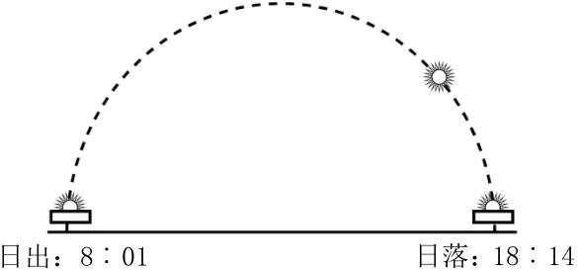
下图为2024年1月3日我国某地日出日落时间及太阳轨迹示意图。完成下面小题。
1. 推测该地可能是（ ）
A. 成都 B. 南京 C. 乌鲁木齐 D. 哈尔滨
2. 该地再次出现图示太阳运动轨迹的日期是（ ）
A. 12月22日 B. 6月10日
C. 12月10日 D. 1月15日
3. 该日，该地学校广场旗杆影子方向的变化轨迹为（ ）
A. 东北→北→西北 B. 西南→南→东南
C. 西北→南→东北 D. 西北→北→东北

Slide 3
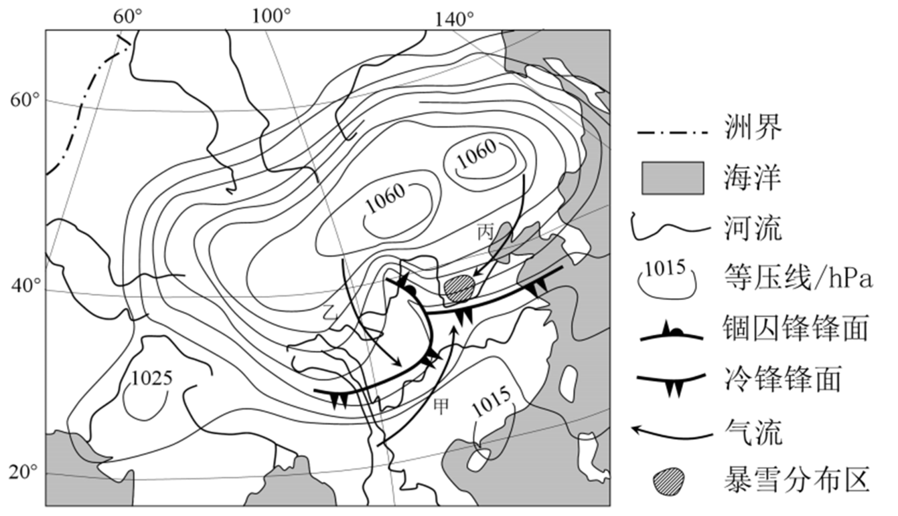
锢囚锋是由冷锋追上暖锋或由两支冷锋迎面相遇将锋前的暖气团抬离地面，禁锢在高空形成的一种特殊锋面。冬半年，来自我国西北、东北的冷锋相遇，使得锋前的暖空气被抬升到高空，形成华北锢囚锋。多年气象统计数据显示，华北锢囚锋出现的机率以3月份最大（50%），1月份最小（8%）；锋面附近天气恶劣，多暴雪。下图为亚洲部分地区某时刻的海平面气压、暴雪分布区示意图。读图，完成下面小题。
4. 与冷锋相比，华北锢囚锋影响下的降雪（ ）
A. 降雪量较小 B.影响范围窄
C. 持续时间长 D. 天气变化快
5. 导致图示降雪的水汽主要来自（ ）
A. 气流甲 B. 气流丙
C. 气流甲和丙 D. 气流乙和丙
6. 华北锢囚锋出现的机率以3月份最大，
根本原因是（ ）
A. 春季空气湿润 B. 春季气温回升快 C. 冷空气势力强 D. 受单一气团控制
3月华北气温回升，暖气团势力显著增强，与冷空气形成强烈温差，气压梯度增大，促使冷暖气团频繁交汇

Slide 4
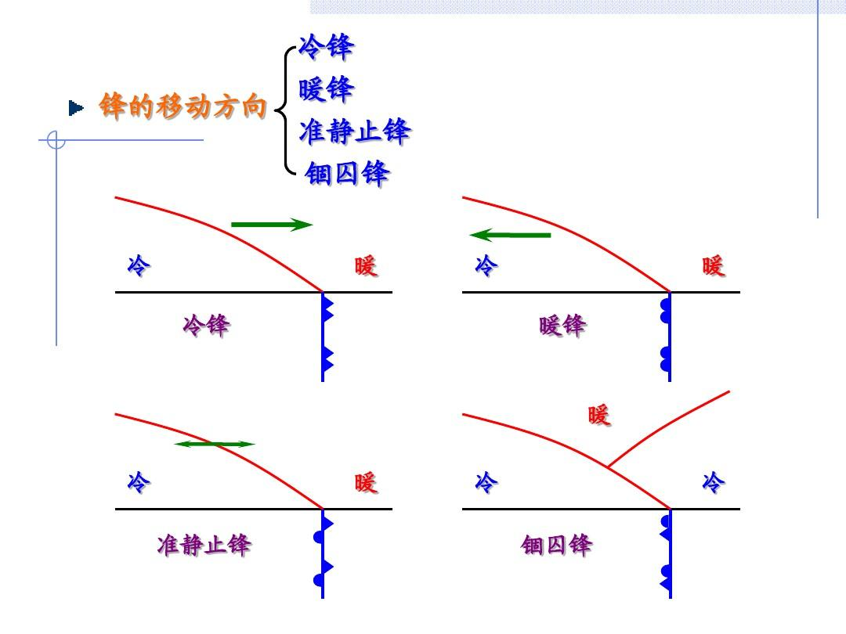
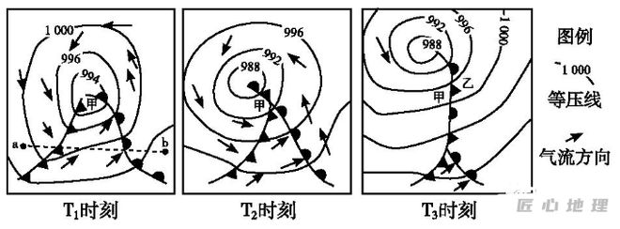

Slide 5
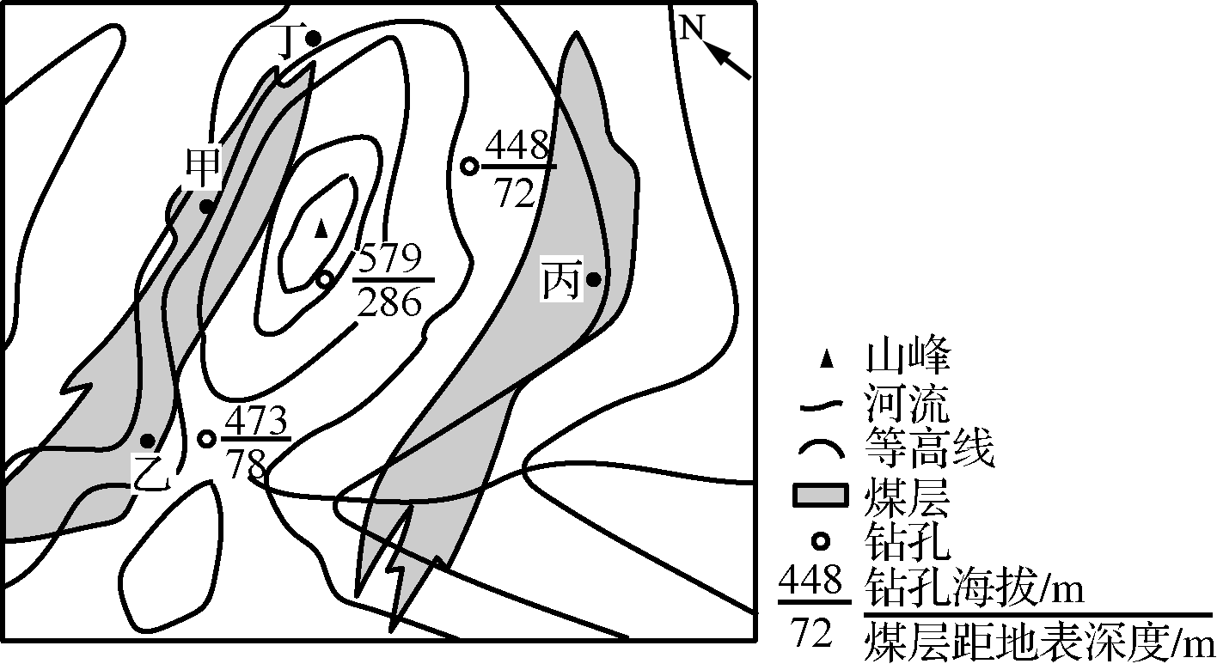
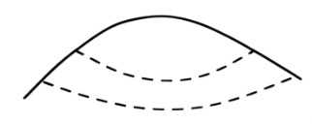



下图示意某地质勘探队在局部区域实施钻探作业获得的资料。据此完成下面小题。
7. 图示区域的最大高差可能为（ ）
A. 251m B. 300m C. 349m D. 399m
8. 据图可知（ ）
A. 图中河流自西向东流
B. 山顶勘探员可看到甲地
C. 丙地适宜作为宿营地
D. 乙地全年可观看日出
9. 该区域的构造地貌可能是（ ）
.
C.
A
B.
D.

Slide 6
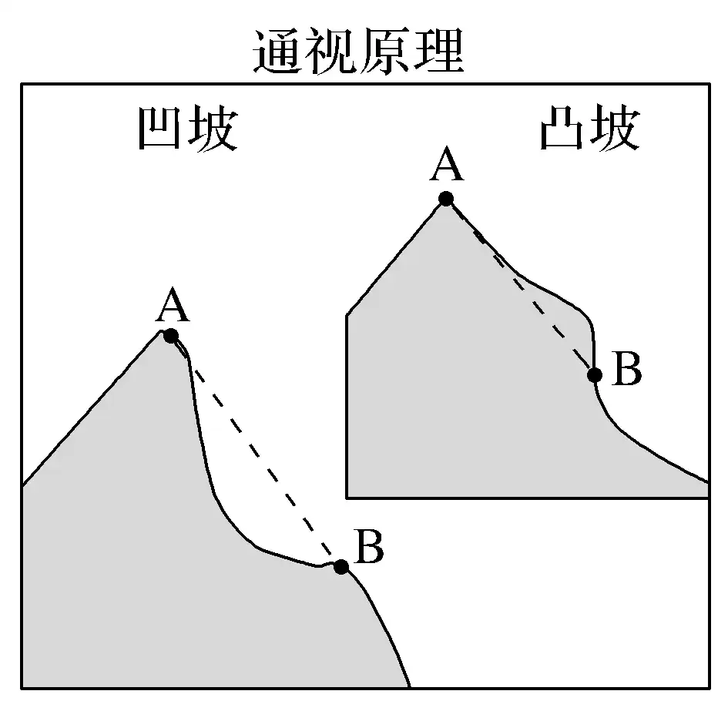
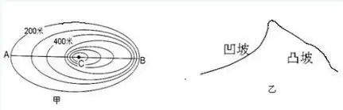
上密下疏
上疏下密

Slide 7
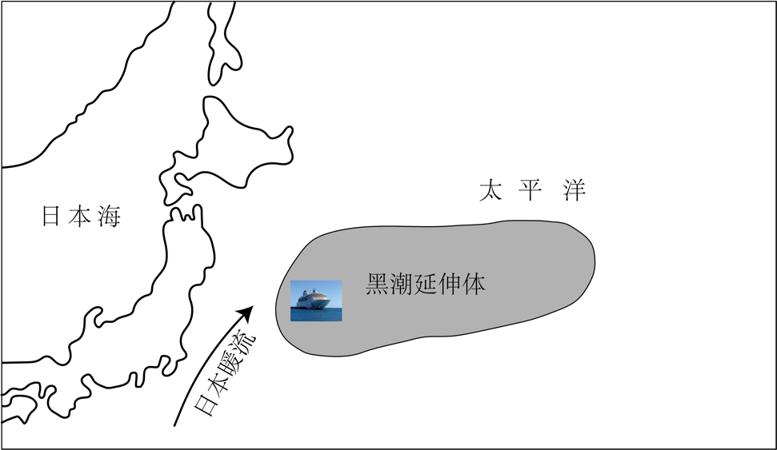

海洋锋是指海洋中特性明显不同的两种或几种水团之间形成的狭窄交界面。日本暖流在日本群岛以东海域流入北太平洋的续流部分称为黑潮延伸体，其北侧存在明显的海洋锋区。海洋锋区附近的海—气相互作用十分强烈。下图示意海域黑潮延伸体的位置。完成下面小题。
水障
10. 与海洋锋区比，黑潮延伸体分布的海域（ ）
A. 渔业资源较多 B. 海水盐度较低
C. 海水蒸发较强 D. 污染扩散较慢
11. 影响黑潮延伸体延伸方向的主要因素是（ ）
A. 海水性质 B. 海陆轮廓
C. 大气环流 D. 入海径流
12. 图示海域海洋锋区两侧海水温度差异最大
的时段是（ ）
A. 2-3月 B. 5-6月 C. 7-8月 D. 10-11月
西风
冬季，高纬度地区，太阳高度小，昼长短，获得太阳辐射少，水温低。

Slide 8
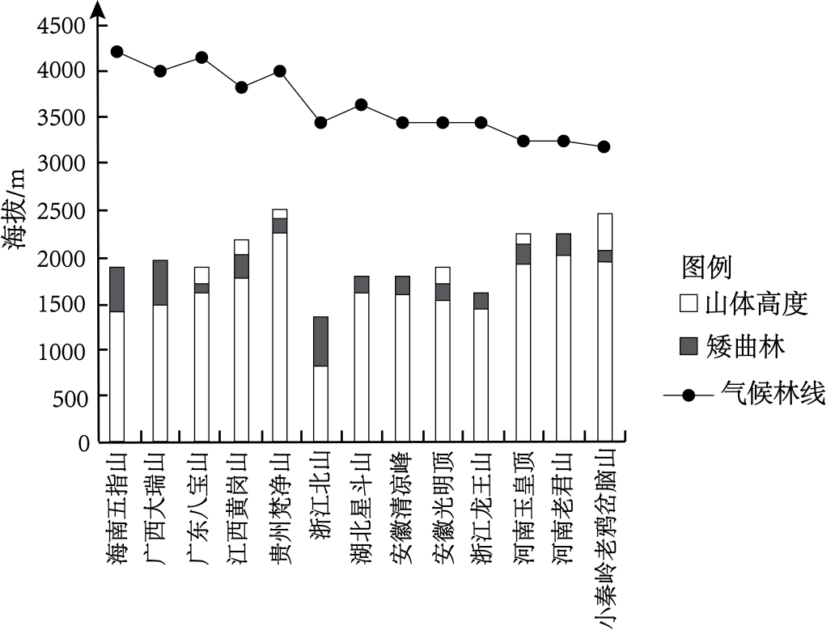
林线是森林的上限，林线以上没有森林分布。依据气温和降水条件，可估算出我国东南部地区的气候林线可以达到海拔3000～4000米。矮曲林也被称为“山顶矮林”，多分布在高山、亚高山的山顶（或山脊），树种组成单一，树木变形弯曲或矮化，甚至匍匐地面。因此矮曲林在生态学上标志着山地森林带的上限，但其位置与气候林线不符。如图示意我国部分山地山体高度、矮曲林以及气候林线的分布，完成下面小题
树木因长期适应强风、积雪及贫瘠土壤等恶劣环境，形成矮化扭曲、匍匐生长的特征
13. 影响图示山地气候林线海拔差异的主要
因素是（ ）
A. 纬度位置 B. 海陆位置
C. 海拔高度 D. 山体走向
14. 图中部分矮曲林分布范围未达到山顶的
主要原因是山顶（ ）
①气温低②风力大③坡度陡④土壤贫瘠⑤冰川发育
A. ①②③ B. ②③④ C. ③④⑤ D. ①④⑤

Slide 9
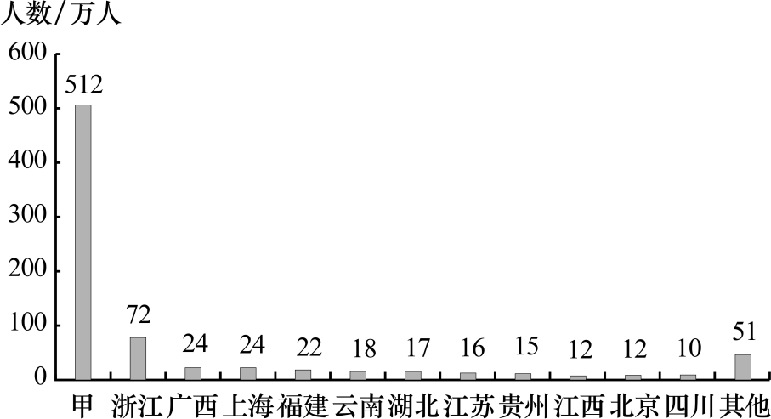
第七次全国人口普查数据显示，2020年湖南籍外迁总人口共有8041141人。图为“2020年湖南省外迁人口分省统计图”。完成下面小题。
15. 甲省级行政区为（ ）
A. 西藏 B. 安徽 C. 天津 D. 广东
16. 与上海相比，甲省级行政区成为湖南人口首要迁入地，主要因（ ）
A.空间位置邻近 B. 文化习俗相近
C. 资源禀赋迥异 D. 区域发展差异
17. 湖南人口大量外流，对该省的积极影响主要是（ ）
A.优化人口年龄结构
B. 提高资源环境承载力
C. 缓解农村人地矛盾
D. 促进新型城镇化发展

Slide 10
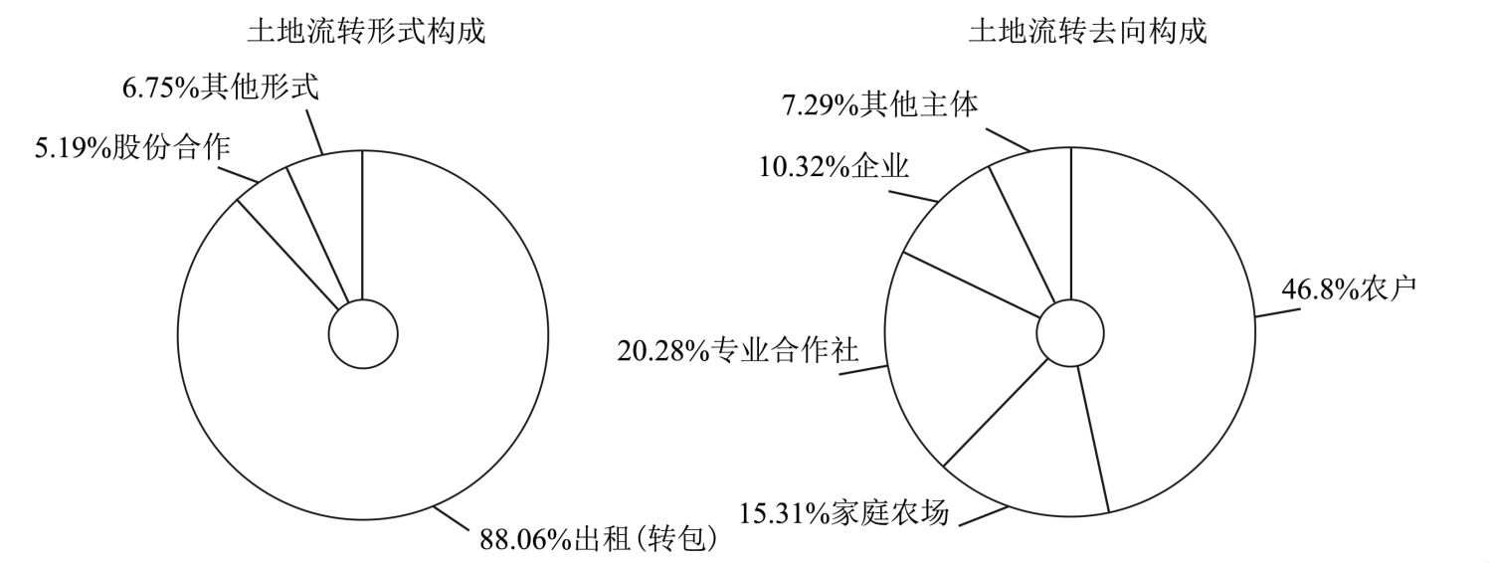
农村土地流转是指农村家庭承包的土地通过合法的形式，保留承包权，将经营权转让给其他农户或其他经济组织的行为。土地流转和多种形式规模经营，是发展现代农业的必由之路，也是农村改革的基本方向。下图示意2022年全国农户家庭承包土地流转年度变化情况。完成下面小题。
18. 推行农村土地流转政策的原因是（ ）
A. 耕地资源急剧减少 B. 提高土地利用效率 C. 土地污染退化严重 D. 农业产业结构调整

Slide 11
19. 为了保证耕地安全和粮食安全，推动农村土地流转规范有序进行，下列做法合理的是（ ）
①监管土地流转后的耕地用途②增加土地流转去向的多元化
③限制出租和转包的面积，鼓励股份合作④完善土地流转的法律法规
A. ①③ B. ②③ C. ③④ D. ①④
20. 为了减少农村耕地撂荒，提高农民种粮的积极性，下列措施合理的是（ ）
A 加强农村基础设施建设 B. 提高农产品市场价格
C. 加大地区粮食储备力度 D. 推动粮食跨区域流动

Slide 12
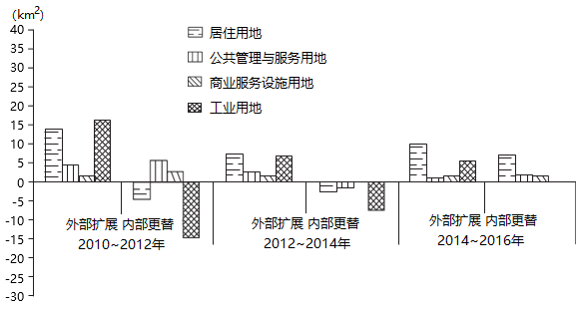
①污染环境②单位面积付租能力差
③信息通达度要求高④耗能多
A. ①② B. ②③
C. ①③ D. ②④
23. 2010-2016年间功能用地的
变化表明，该城市（ ）
A. 空间形态变化不大
B. 已经出现逆城市化
C. 公共管理与服务落后
D. 用地规模向外扩展
图为“2010～2016年我国某大城市功能用地的外部扩展与内部更替示意图”。据此完成下面小题。
21. 该时期城市功能用地面积明显增加的是（ ）
A. 居住用地 B. 商业服务设施用地 C. 工业用地 D. 公共管理与服务用地
22. 该时期该市工业用地发生了明显变化，主要原因是工业（ ）

Slide 13
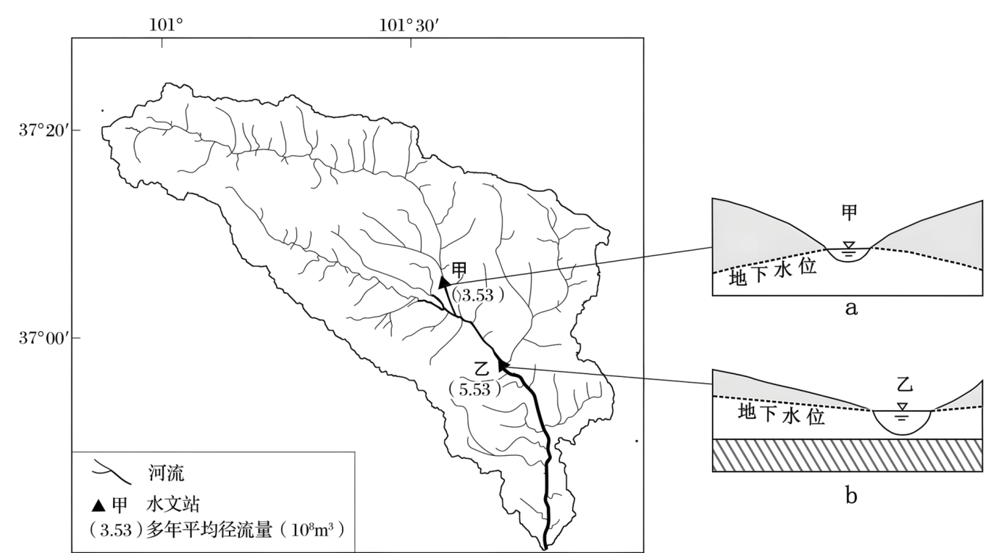
24. 阅读材料，回答下列问题。
材料一北川河位于青海省，为黄河二级支流。流域内海拔2228～4595m，年均降水量575mm，年均蒸发量800～1000mm。受地势起伏影响，河水与地下水转换频繁。20世纪80年代以来，该流域大量选种小叶耐寒植被，取得良好的生态效益。
材料二下图为“北川河流域位置与甲、乙两水文站地下水位示意图”。

Slide 14
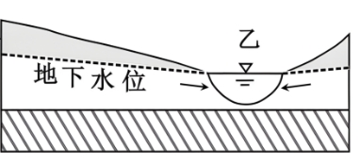
（1）在图b中用箭头表示乙水文站河水与地下水的补给关系，并解释乙水文站径流量大于甲的原因。（6分）
乙水文站汇流面积较大；
地下水补给河流
（2）简析北川河流域地形对河流水文特征的影响。（6分）
海拔高，结冰期较长；
相对高度大，流速快；
地势西北高东南低，夏季风迎风坡，多地形雨，径流量增大；
流域两侧的分水岭相距较近，流域面积狭小，径流总量较小等。
（3）从水循环角度分析该流域种植小叶耐寒植被对提高地下水位的作用。（6分）
叶面小，植物蒸腾少；
植被遮阳、阻风、降低土温，减少土壤蒸发；
阻滞地表径流，下渗量增多，地下水位提高。

Slide 15
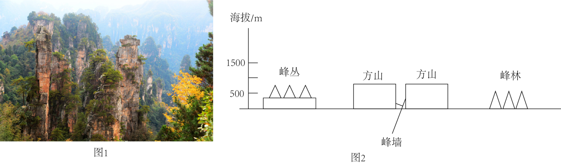
我国张家界世界地质公园位于湖南省张家界市武陵源区，海拔为300~1300m。张家界地貌是砂岩地貌的一种独特类型，它是以石英砂岩（岩石坚硬，岩层水平分布，垂直节理发育）为成景母岩，在地质作用下形成了以峰墙、方山、峰林、峰丛等为主的地貌景观，且多谷坡陡直，深度远大于宽度的峡谷，形成峡谷，峰林纵横交错的景观。该地貌以我国湖南省张家界为代表，但张家界地貌地质遗迹面临潜在破坏的威胁。图1为张家界地貌景观图，图2示意张家界世界地质公园地质简图。
（1）简述张家界地貌的形成过程。（6分）
远古时期，大量碎屑物质沉积，固结成岩，形成深厚的石英砂岩；
构造运动导致地壳抬升，抬升过程中河流强烈下切，形成高位平坦的地面和低位深切的峡谷；
后经流水、风化、重力崩塌等外力作用，形成张家界地貌

Slide 16
（2）指出张家界地貌中方山、峰林、峰丛形成的先后顺序，并说明原因。（8分）
顺序：方山、峰丛、峰林。
地壳上升，形成边缘陡峭、顶部平坦的方山；
当地降水丰富，流水沿岩石裂隙侵蚀成沟谷，（两侧山体陡峭，形成峰墙），流水沿沟谷交错侵蚀，形成峰丛；
流水继续下切，峰丛基座被切穿，众多峰柱形成峰林。
（3）简述张家界峰林地貌面临的主要威胁。（4分）
亚热带季风气候，年降水量较大，流水侵蚀强，影响峰林的稳定性；
旅游业的发展破坏峰林；
地震等自然灾害的破坏。

Slide 17
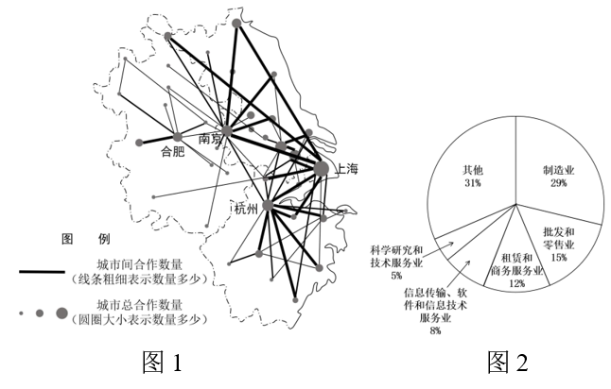
材料一长三角是国内生物医药产业领先的集群地，目前形成了以上海为核心，江苏、浙江为两翼的生物医药创新先导区。长三角生物医药技术合作网络以上海为总辐散中心，以南京、杭州、合肥三大省会城市为省域辐散核心，与区域内其他城市形成“一核三心多点”协同演进的模式。
材料二图1为2014—2018年长三角生物医药技术合作网络空间格局示意图，图2为近年上海转出产业占比图。

Slide 18
（1）长三角生物医药技术合作网络空间格局中，行政等级越高在技术合作网络中推动和组织作用越强，试分析原因。（6分）
生物医药技术水平较先进，产业发展水平较高；政策优势明显；城市经济实力强，辐射带动作用明显。
（2）从要素约束角度，指出上海市制造业转出占比较高的原因。（6分）
土地价格上涨；工资水平较高；环保约束较强；市场竞争压力较大。
（3）与安徽省相比，说明江苏承接上海市生物医药产业转移的优势条件。（6分）
距离上海市较近，社会经济交流密切，受上海市产业带动作用更强；
生物医药产业基础较好；
相关专业技术人员较多，便于承接产业转移。

